Slide 1
生根融入國小教師專業社群之 實務分享
彰化縣員東國小教師專業
學習社群

Slide 2
與您分享
一群普通班教師和資源班教師們
共同陪伴孩子們
一起「快樂學數學」的故事

Slide 3
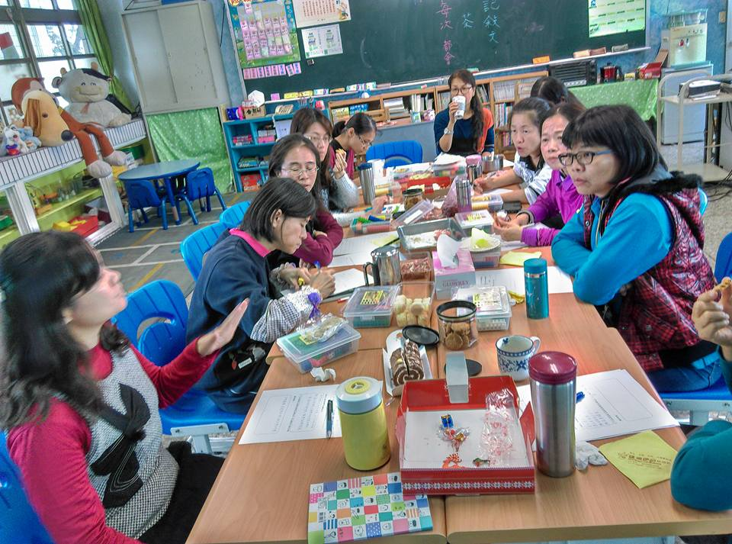
我們這一群

Slide 4
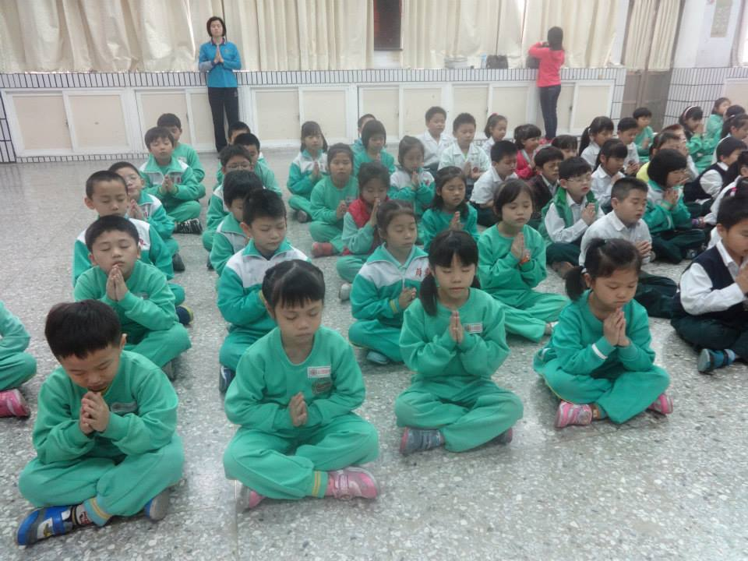
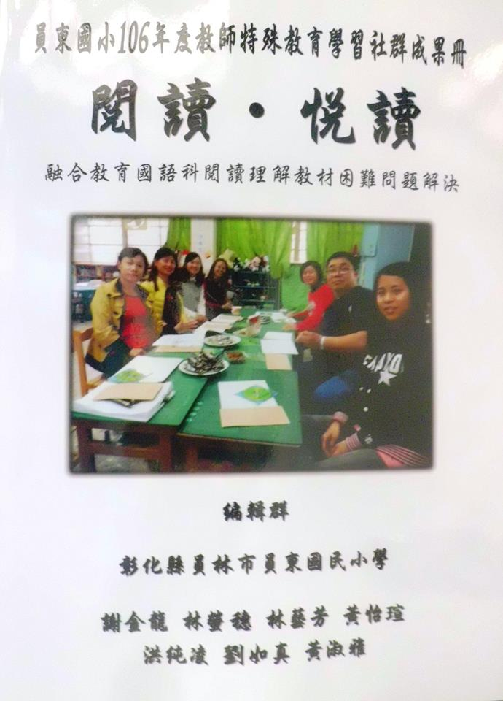
這一群人已經做了
103年度「 心平氣和」情緒管理教材編輯社群

Slide 5
1.我們都是班級導師
2.我們都不是數理科系背景
3.我們都是教學年資15年以上
一甲 林螢穗教師 | 三甲 洪純凌教師
一乙 江湘玲教師 | 三乙 黃淑雅教師
一丙 林藝芳教師 | 三丙 劉如真教師
二甲 洪如珍教師 | 四乙 劉雅純教師
二乙 吳淑容教師 | 四丙 詹瑜玲教師
二丙 賴品綺教師 | 資源班 謝金龍教師
但是
我們每天都要陪伴孩子學數學
所以加入了
107年度教育部資深續航教師計畫

Slide 6
這一群人來自……..
1.位於員林市郊,不山不市的學校
2.普通班18班、特教班2班、資源班1班、幼兒園2 班
3.全校471名學生,其中特教需求學生有50位

Slide 8
數學奠基活動只能提升學生動機，但無法提升學生理解 國語科的閱讀理解策略運用到數學教學時會有限制 彰化師大有數學新天地-生根計畫在全國推廣中
故事緣起…

Slide 9
1.提升學生數學概念理解 2.加強普通班教師與特教教師的教學合 作 3.取得較新且可用的教學資源 4.翻轉教師數學教學及社群運作 的模式
共同目標…
讓學生快樂學習，讓教師專業成長

Slide 10
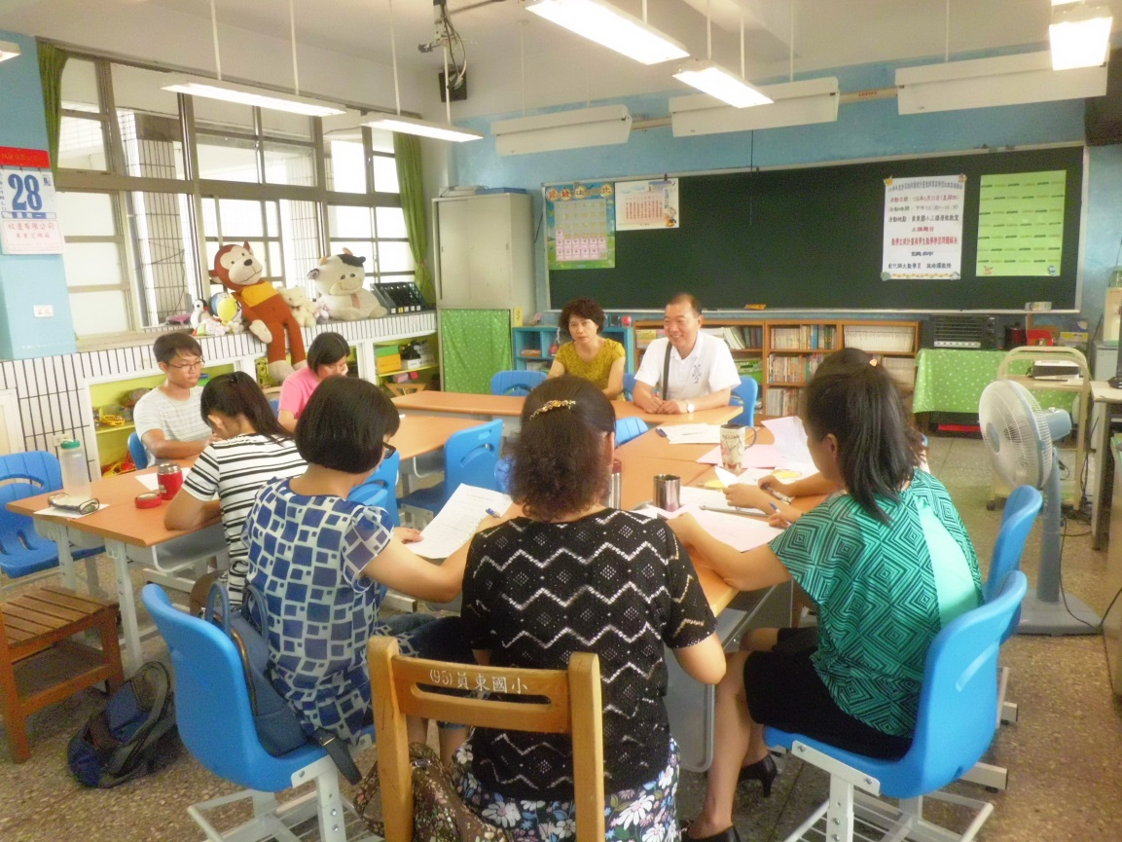
實施方式:事前準備…
1.取得學校行政支持(換新校長)
2.邀請數學新天地-生根計畫到校
1.心定了
2.方向對了

Slide 11
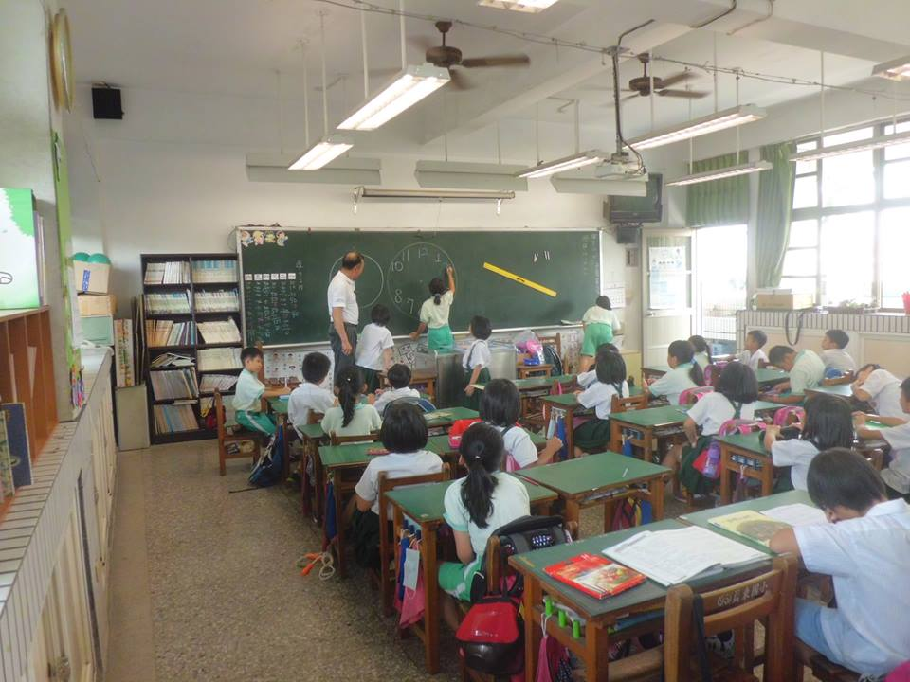
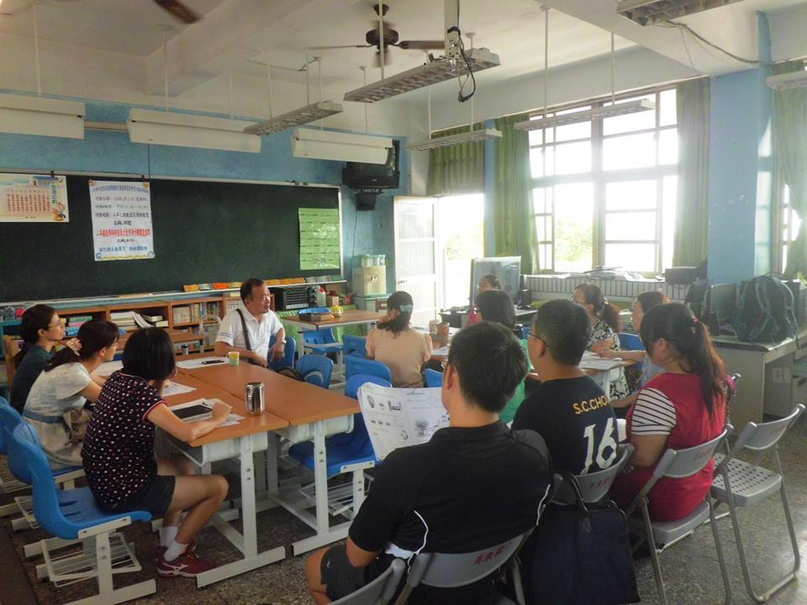
實施方式:事前準備…
施教授的公開課
議課比公開課和共備更能促成教師成長
Part1 https://www.youtube.com/watch?v=EjjLPFoaDcw&feature=youtu.be Part2 https://www.youtube.com/watch?v=PDgYyok4BMM&feature=youtu.be

Slide 12
實施方式-共備與議課歷程
日期 | 活動主題 | 講座/指導者 | 活動型式
106.08.31 | 快樂學數學~數學基本素養融入之教學實務專題講座 | 彰化師大 施皓耀教授 | 專題講座
106.10.12 | 二位數的直式加減 | 員東國小 洪如珍教師 | 主題經驗 分享
 | 未知數應用題的解題 | 員東國小 吳淑容教師
 | 未知數轉化為數線的教學 | 員東國小 賴品綺教師
106.11.15 | 整數除法教學實務 | 員東國小 江湘玲教師 | 主題經驗 分享
 | 有餘數除法教學實務 | 員東國小 劉雅純教師
 | 除法應用問題的教學實務 | 員東國小 詹瑜玲教師
106.12.13 | 周界的教法與教具使用 | 員東國小 洪純凌教師 | 主題經驗 分享
 | 周長的實測與計算 | 員東國小 黃淑雅教師
 | 邊長的計算 | 員東國小 劉如真教師

Slide 13
實施方式-共備與議課實施流程
設
定
主
題
教與學疑難案例討論
提出不同具體解決方案
教師於課堂實作與修正
學生學習成果討論與分享
設定下次會議主題

Slide 14
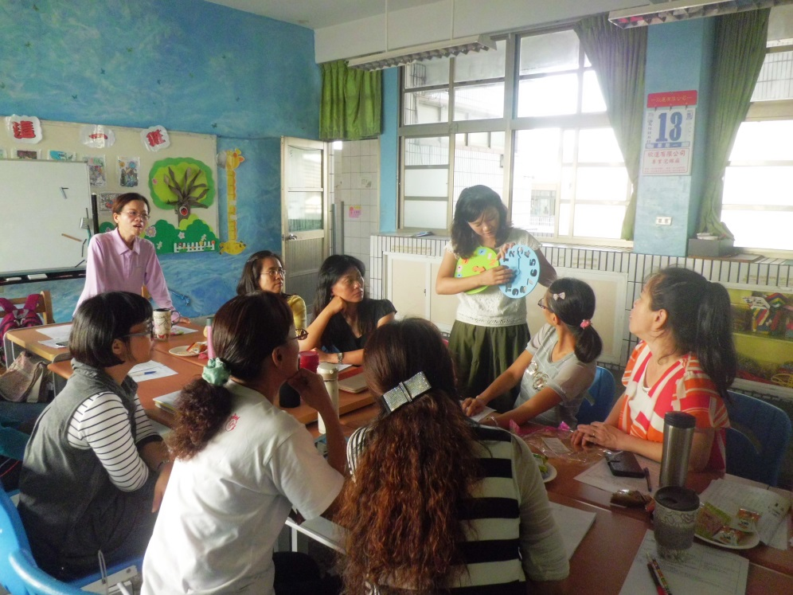
施教授的公開課後我們又做了
找到操作教具，解決學生問題

Slide 15
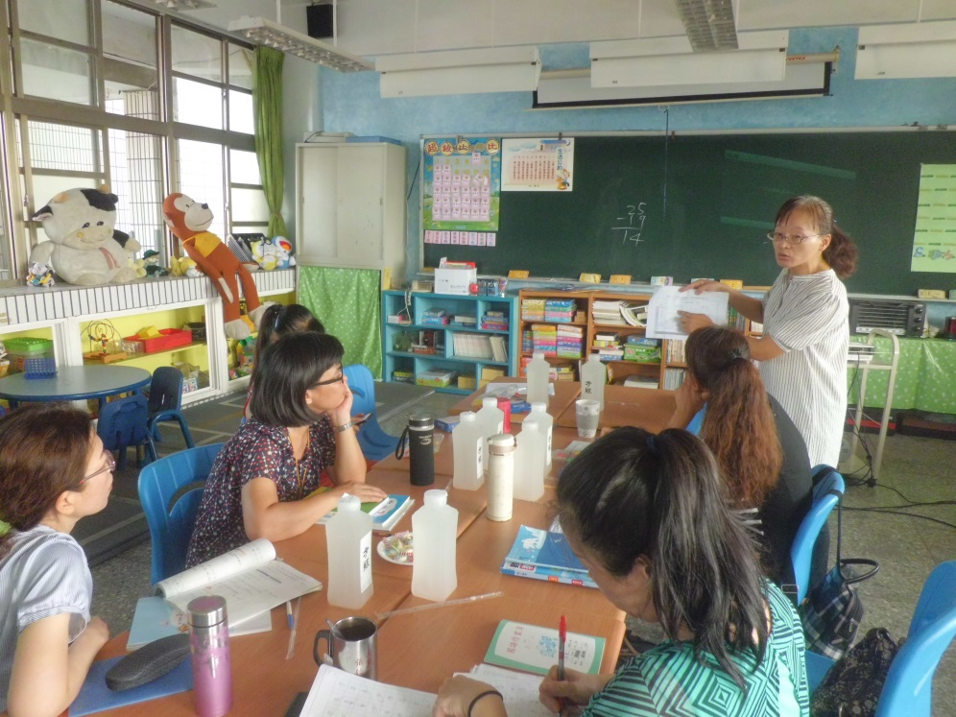
改變溫美玉老師的教學策略

Slide 16
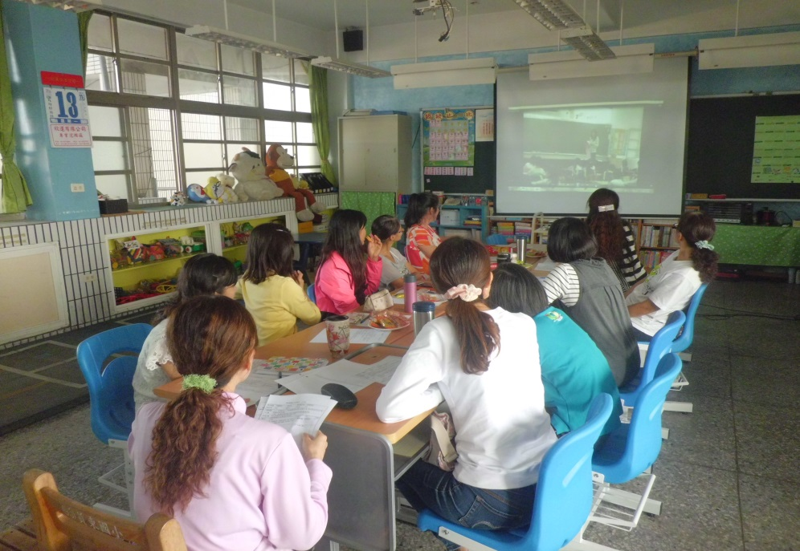
林宜城校長的影片觀課和議課

Slide 17
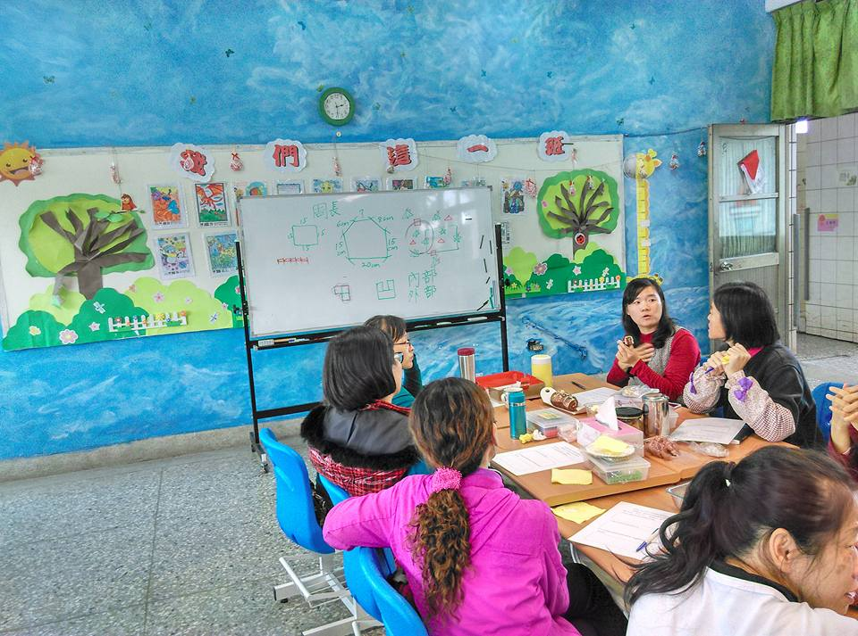
不同學生可以用不同方式決問題

Slide 18
實施方式-公開觀課與議課流程
設定
主題
選定實施班級年段
公開授課與觀課
議課與活動檢討
教師教學省思與再教學

Slide 19
實施方式-公開授課與議課歷程

Slide 20
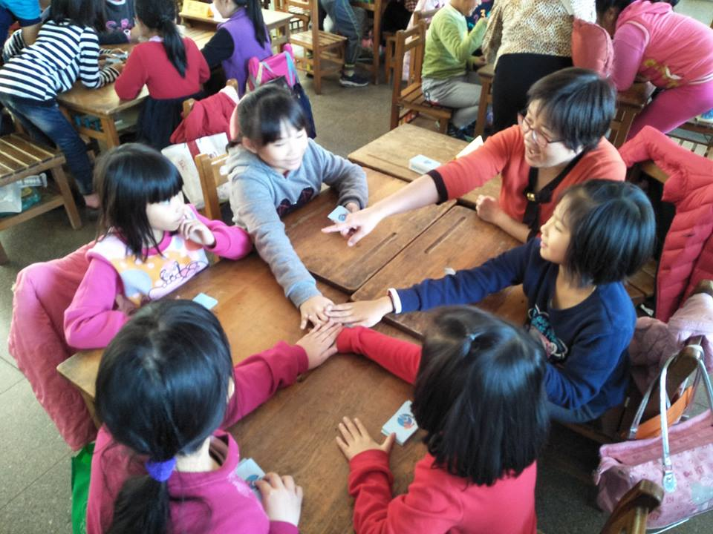
教學開始翻轉了
分組合作的數學桌遊遊戲

Slide 21
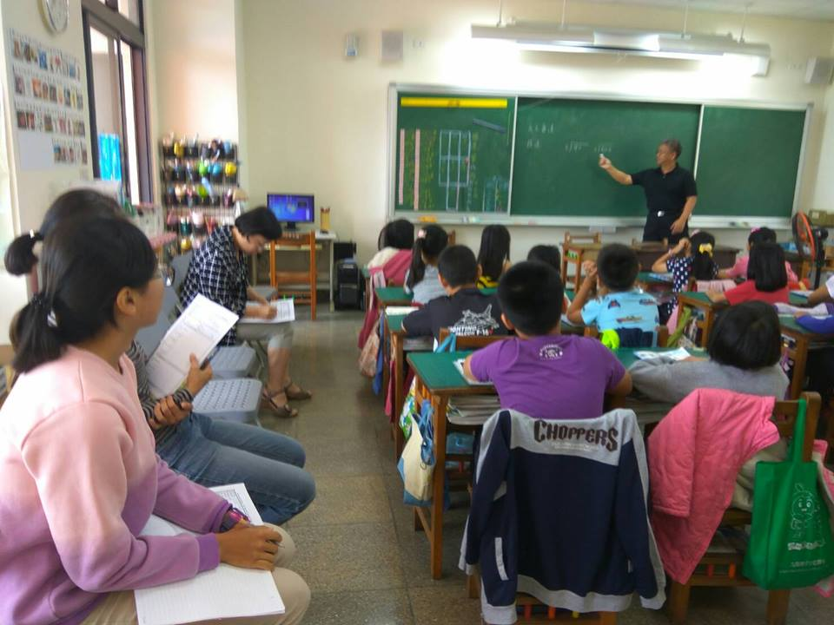
吳明亮的除法概念教學

Slide 22
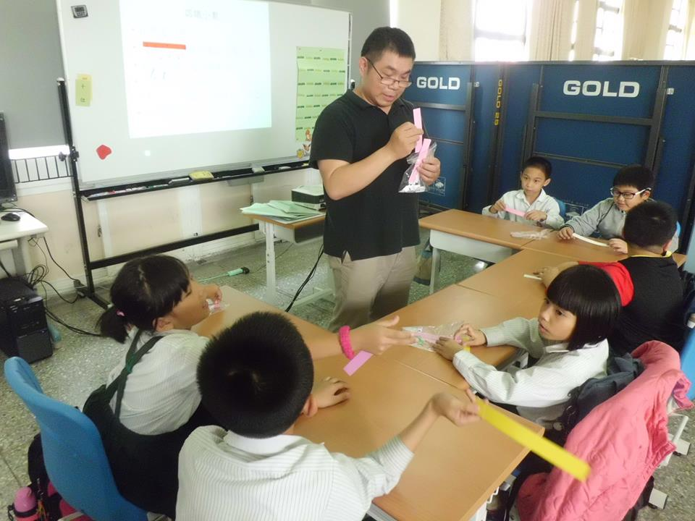
資源班的小數教學

Slide 23
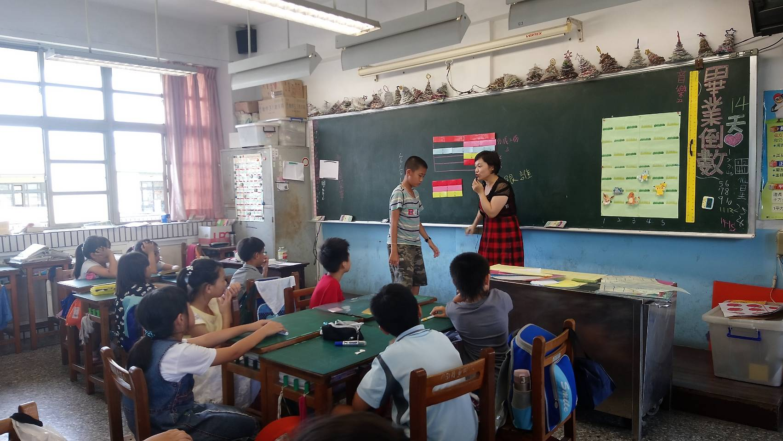
以圖示協助等級分數學習

Slide 24
教師專業成長與省思(一年級)
林螢穗 | 對各個疑問的單元，有重新學習、重新思考的機會，在「時鐘」教學的單元，利用教授指導的方法，實際運用在課堂上，孩子們的概念確實有更清楚，對於迷思概念的澄清更具體了！ | 雖然教學已經有十多年的經歷，但在許多單元的教學法，還可以再調整，以讓學生有更清楚的概念，一層一層的概念都清楚了，數學才能夠學得紥實。
江湘玲 | 可以了解到不同年級易在教學過程中遇到的問題，大家腦力激盪出能夠讓學生更容易了解的教法。 | 在討論過程也會讓自己反思自己教學過程中遇到的難題，可以舉一反三，讓學生更容易了解課程。
林藝芳 | 施教授以賽跑的方式提示時鐘教學的概念，對低年級小朋友在學習時鐘時能更清楚的分辨鐘面上時針和分針的位置，而知道是幾點幾分。 | 經過和同儕們的討論與分享，可以直接吸收到許多好的教學技巧，對自己現在的教學很有助益。

Slide 25
教師專業成長與省思(二年級)
洪如珍 | 施教授利用童軍繩教時鐘的方法很特別，因為將圓形的鐘面轉換為直線，在「數字前進」的概念進行「時」的教學，孩子們在學習時鐘「經過幾分」後是「幾點幾分」這個部份後，每一個孩子都能正確的在鐘面上畫出位置。 | 透過和老師們的討論，可以得到更多的資訊，同一個狀況，在集思廣義下，會有更多解決問題的方法出現，謝謝這個學習社群。
吳淑容 | 對時鐘教學更有概念，外圈和內圈數字意義更清楚，教學時會強調先看短針的位置，決定「時」，再看長針，決定「分」，靠近10，但沒到10，仍是「9點多」。 | 看似簡單的數學，某些概念對不曾學過的孩子有困難。數學概念的釐清很重要，想辦法讓孩子操作，再說出或文字寫出，可以使概念更穩固。
賴品綺 | 感謝施教授澄清老師在鐘面教學（時針、分針）結構設計，如何分開教學，可以讓學生對時、分的概念更清楚。 | 教學過程，教授與學生的互動非常的活潑，值得教師學習，相信孩子會更樂於學習數學。

Slide 26
教師專業成長與省思(三年級)
洪純凌 | 透過這次社群的參與,個人最大的收穫是釐清數學科教學的迷思與分享討論的過程，避免閉門造車的困境。 | 感恩所有社群教師的努力，統整了中、低年級教師的教學．引發善的循環，讓所有參與的同仁都非有收穫。
黃淑雅 | 與社群成員討論教學主題，如「時鐘」…，讓教學會更加順暢。 能與社群成員分享教學瓶頸，一起尋求解決之道。 | 能開放心胸，不藏私的與社群成員分享教學心得、看法、見賢思齊，增進教學知能。
劉如真 | 數學的概念引導很重要，這次社群對於「時間」這一個單元分針與時針的關係有很清楚的認識，原來透過實際操作的過程，也能讓學生有更深刻的學習。 | 透過老師彼此間的討論，引發出更多解題的方式，在教學上可以引導學生嘗試以不同的方式解題。

Slide 27
教師專業成長與省思(四年級)
劉雅純 | 共同備課，發現概念的迷思，討論後會更加清楚。 發展出實用的教學媒材。 | 透過團體討論後，發現自己平時的教學教得太快，有些概念孩子不清楚，會影響下一步骤的學習。
詹瑜玲 | 三個臭皮匠勝過一個諸葛亮，個何況個個都是諸葛亮呢？腦力激盪之下，更了解社群中臥虎藏龍，大家竭盡心力的氛圍陶醉在其中。 | 基礎架構必要穩紥穩打才能衍生加深加廣的延伸問題。而且透過教授指導才知原來自認為簡單不過的概念，原來不簡單，老師常很快的帶過，這正是「模糊」的開始。
謝金龍 | 增加與普通班教師數學教學經驗的交流。 強化基礎的數學教學能力。 提升對數學教學的熱情。 讓孩子們不會害怕數學學習。 | 數學的基本是問題解決，所以應該強化學生的概念認知而不是強調計算。 如果可以結合閱讀理解策略或許可以讓學生應用題學得更好。

Slide 28
故事還在進行中..
因為只有教師持續的專業成長
孩子才能更快樂的學習

Slide 29
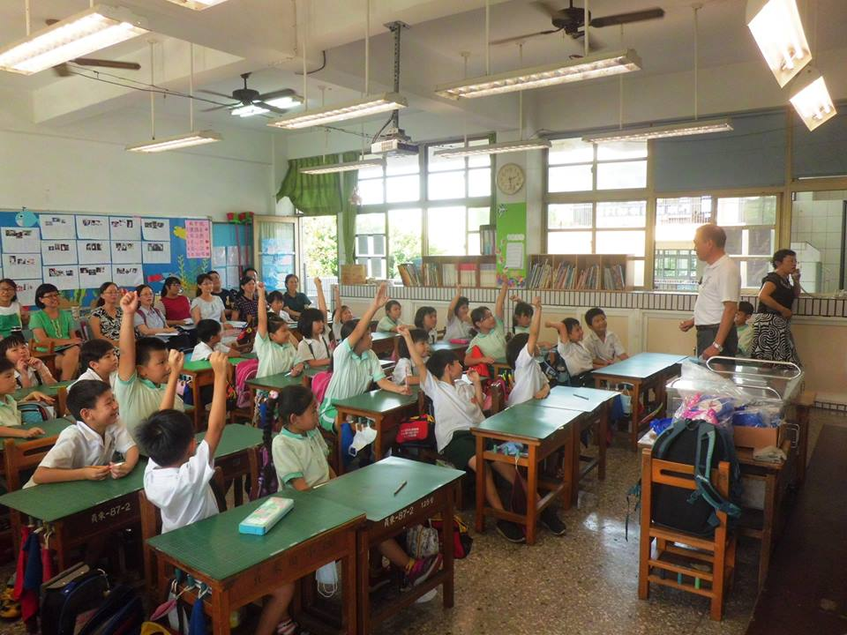
感謝聆聽 敬請指教

